Slide 1
Gospodinjski (kuhinjski) aparati in pripomočki
Spoštovani učenci,
pošiljam vam navodila za pouk gospodinjstva za delo na daljavo.

Slide 2
GOSPODINJSKI (KUHINJSKI) APARATI IN PRIPOMOČKI
Kuhinja je prostor, namenjen obdelavi živil in pripravi hrane, zato je opremljena s številnimi aparati in pripomočki.
DELIMO JIH NA:
VELIKE GOSPODINJSKE APARATE
MALE GOSPODINJSKE APARATE
GOSPODINJSKE PRIPOMOČKE
Učno snov in kratke odgovore nalog si zapiši v zvezek za gospodinjski pouk (lahko v obliki miselnega vzorca).

Slide 3
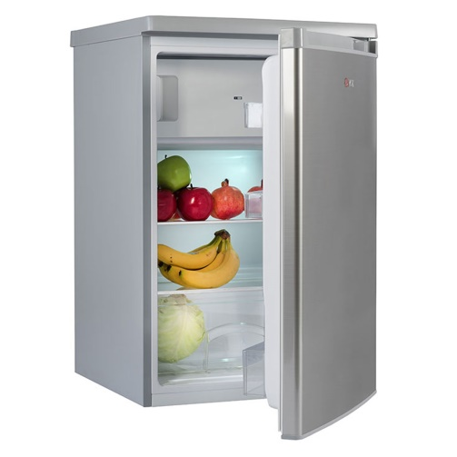
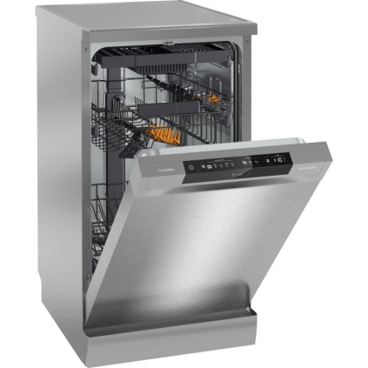
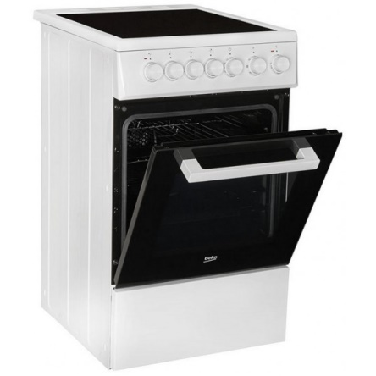
Veliki gospodinjski aparati
Pomivalni stroj
Hladilnik
Štedilnik
Naloga:
Prikazanih imate nekaj velikih gospodinjskih aparatov.
Z družino se pogovori, katere velike gospodinjske aparate imate v vašem gospodinjstvu.
Fotografije:
https://www.voxelectronics.com/si/hladilnik-z-enim-vrat/260-hladilnik-ks-1460-s
https://www.aparati-online.si/tedilnik-prostostojeci-beko-fsm57100-gw/
https://www.ceneje.si/Izdelek/7631048/bela-tehnika/pomivalni-stroji/prostostojeci-pomivalni-stroji/gorenje-pomivalni-stroj-gs54110x

Slide 4
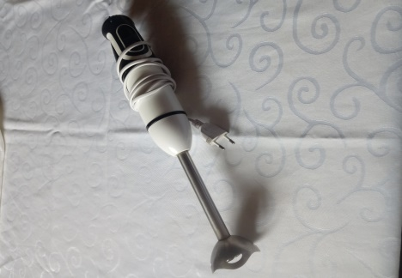
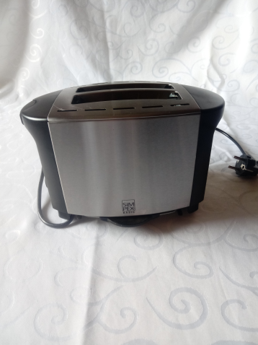
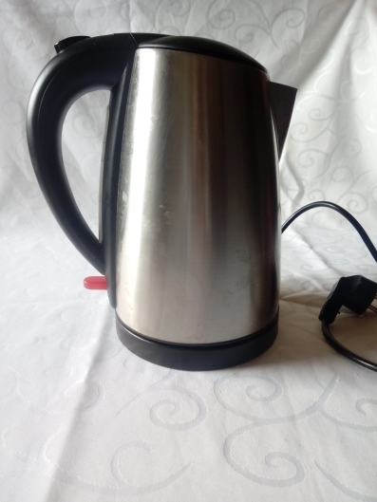
Mali gospodinjski aparati
Palični mešalnik
Grelnik vode
Opekač kruha
Naloga:
Prikazanih imate le nekaj malih gospodinjskih aparatov.
Razmisli, katere male gospodinjske aparate bi še lahko prikazali!
Z družino pa se pogovori, katere male gospodinjske aparate imate v vašem gospodinjstvu.
Fotografije: Lastni vir

Slide 5
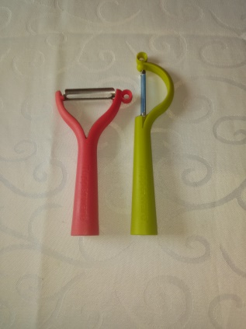
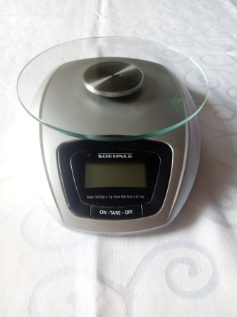
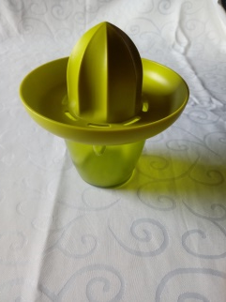
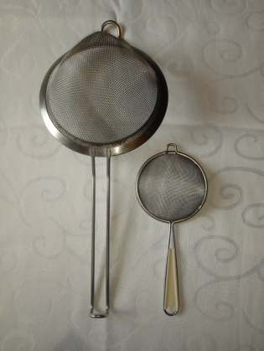
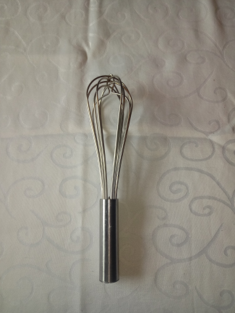
Gospodinjski pripomočki
Tehtnica
Lupilca
Ožemalnik za citruse
Naloga:
Prikazanih imate le nekaj gospodinjskih pripomočkov.
Razmisli, katere gospodinjske pripomočke bi še lahko prikazali!
Z družino pa se pogovori, katere gospodinjske pripomočke imate v vašem gospodinjstvu.
Cedili
Metlica za mešanje
Fotografije: Lastni vir

Slide 6

V čem naj kuham in postrežem hrano?
Kuhalna posoda (posoda, ki jo uporabljamo za kuhanje)
Servirna posoda (posoda v kateri postrežemo jedi, pijače,… ki smo jih pripravili)
Fotografija:https://www.facebook.com/Mali-kuhar-Jan-667352476720909/

Slide 7
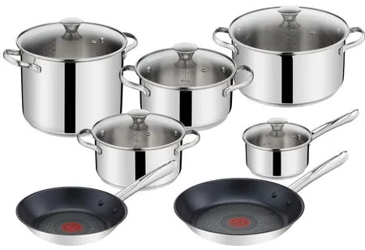
Kuhalna posoda
Fotografija:
https://www.mimovrste.com/seti-posod/tefal-set-posode-elementary-h055sc74-12-delni

Slide 8
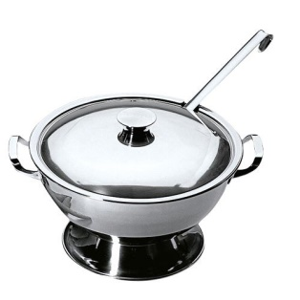
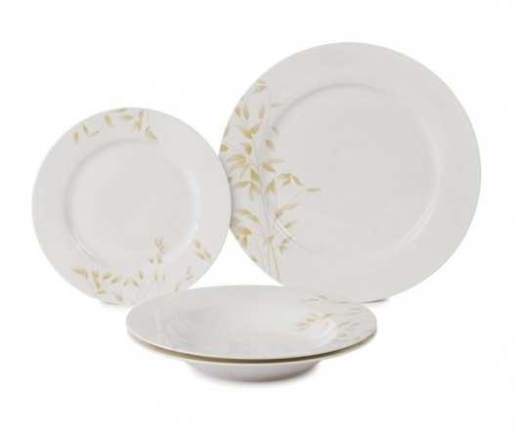
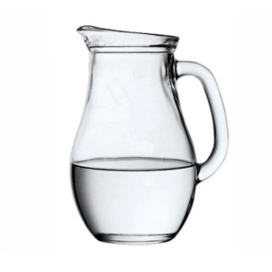
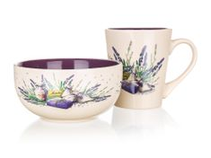
Servirna posoda
Servirni krožnik
Vrč
Desertni krožnik
Jušnik
Jušni krožnik
Naloga:
Prikazane imate le nekaj servirne posode.
Razmisli, katero servirno posodo bi še lahko prikazali!
Z družino pa se pogovori, katero servirno posodo imate v vašem gospodinjstvu.
Skodelice
FOTOGRAFIJE:
https://www.njuskalo.hr/zdjele/jusnik-1.0l-4.5l-inox-oglas-1648384
http://www.yarisradyosu.com/sandston/jedilni-servis-18-10
https://www.mimovrste.com/skodelice
https://bima-shop.si/stekleni-vrc-1-l-izdelek-8488/

Slide 9
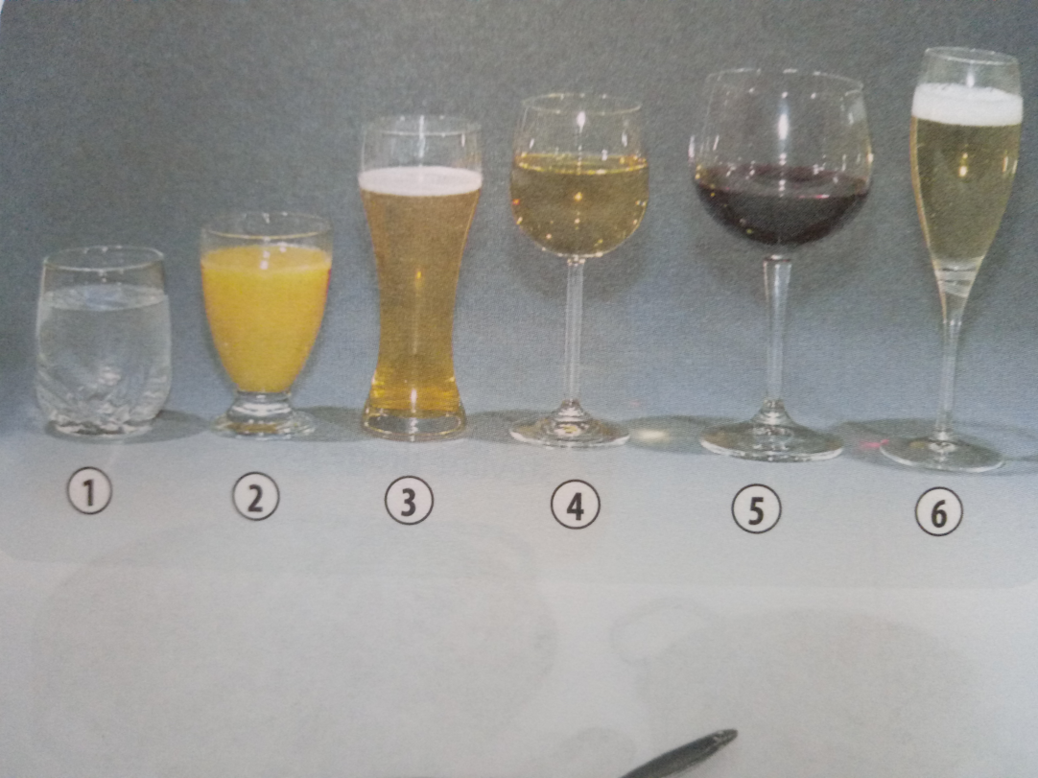
Servirna posoda
Kozarci:
1.Kozarec za vodo
2.Kozarec za brezalkoholne pijače
3.Kozarec za pivo
4.Kozarec za belo vino
5.Kozarec za rdeče vino
6.Kozarec za peneče vino
Vir: S. Kostanjevec; Gospodinjstvo, učbenik v šestem razredu OŠ

Slide 10
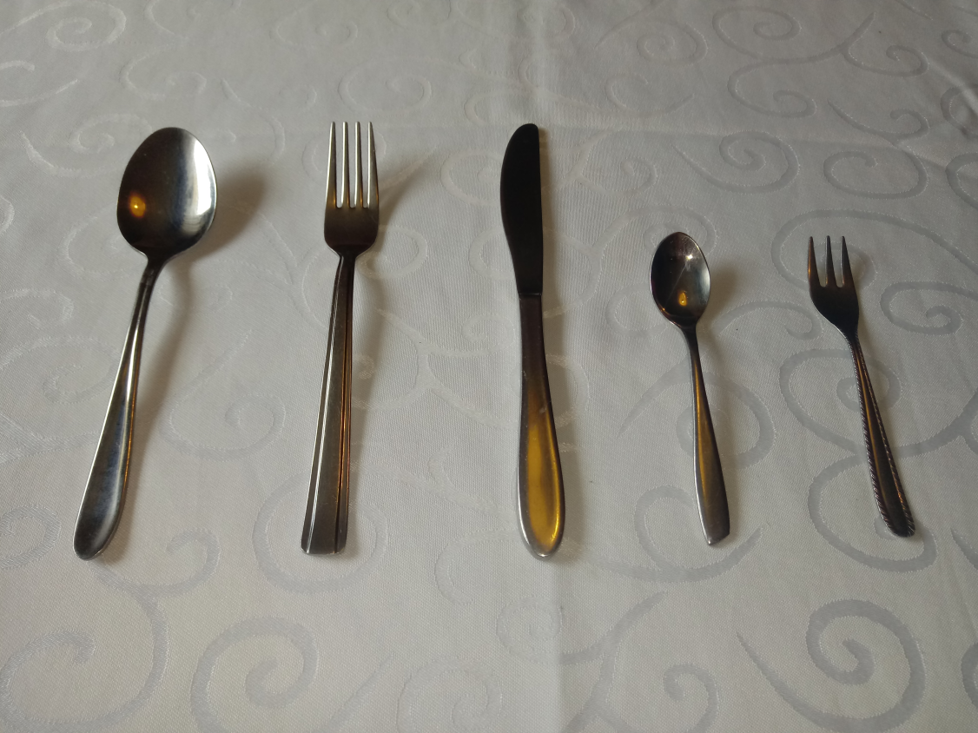
In še…..
Jedilni pribor
Lep pozdrav, prijetno delo in ostanite zdravi. Učiteljica Silva Vratuša
Fotografija: Lastni vir

